Slide 1
DMAIC
Fase ANALYZE- ANALISAR

Slide 2
Quais as principais perguntas a serem respondidas?
Qual o processo Gerador do Problema?
Quais são as causas potenciais que mais influenciam no problema?
Será necessário revisar o mapa de processo?
As causas potenciais foram priorizadas?
As causas priorizadas foram comprovadas (quantificadas)?
Quais são as causas fundamentais?

Slide 3
Principais ferramentas
1.VSM – Mapa de Fluxo de Valor
2.Mapa de processo
3.Diagrama de Ishikawa + Matriz de Esforço x Impacto 4.Diagramas de Disperção Y’s e X’s
5.Matriz de Priorização(Causas)

Slide 4
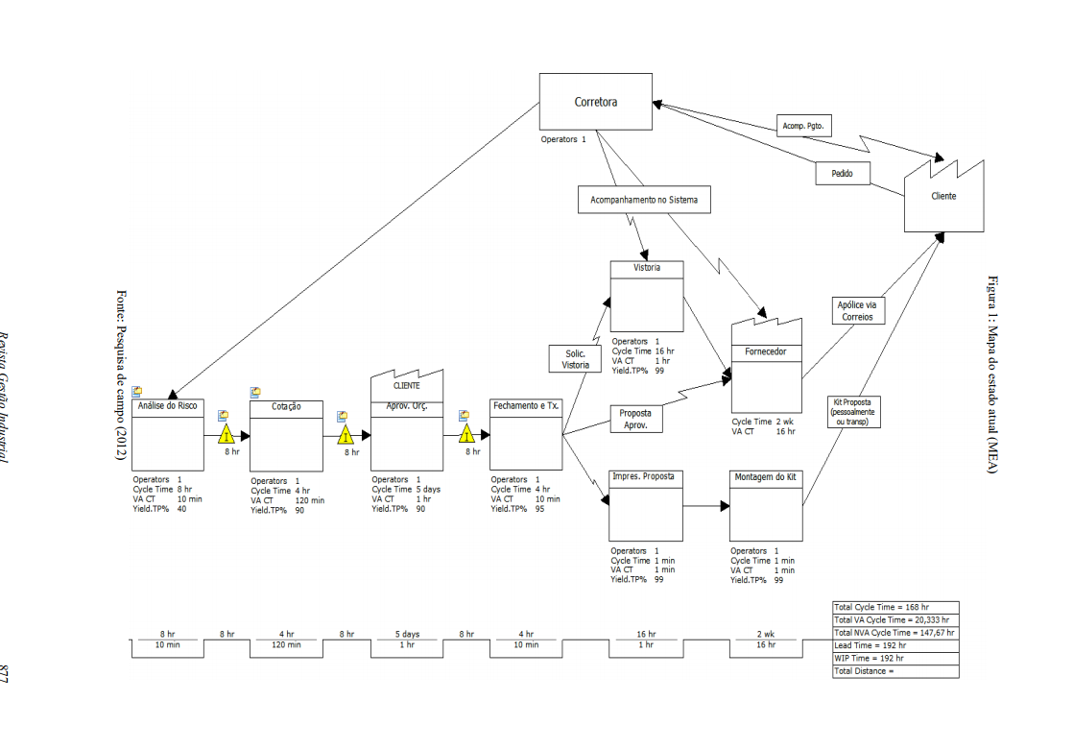

Slide 5
Conceitos que iremos trabalhar
Lead time (Tempo de atravessamento) -Considera horas trabalhadas + Finais de semana, feriados, horas não trabalhadas em que o trâmite ficou parado.
Processing Cycle Time(Tempo de Processamento de Ciclo) - Tempo que efetivamente foi trabalhado na atividade(Descontado as esperas)
Takt Time – Ritmo da demanda de licitações.( (Tempo Operacional Liquido/Demanda)
Value Add ( Agregação de valor) – Atividades que agregam valor ao trâmite final. Criação do Estudo de viabilidade, Criação do Projeto Básico. Aprovação de Orçamento.( Tempo de Processamento de Ciclo Total/ Lead time Total = % Tempo de agregação de valor
Non Value Add (Sem agregação de valor) – Atividades que estão no processo porém não necessariamente transformam alguma saída relevante. Por exemplo validação /revisão de um Projeto Básico. Pode ser uma tarefa que garanta a qualidade contudo , o processo por si só deve garantir a qualidade em cada uma de suas fases “mistake-proofing “ (a prova de Erros) . Outro exemplo : Analistas de Testes em desenvolvimento de sistemas.
Eles envolvem os 8 desperdícios mais graves no Lean que veremos no próximo slide

Slide 6
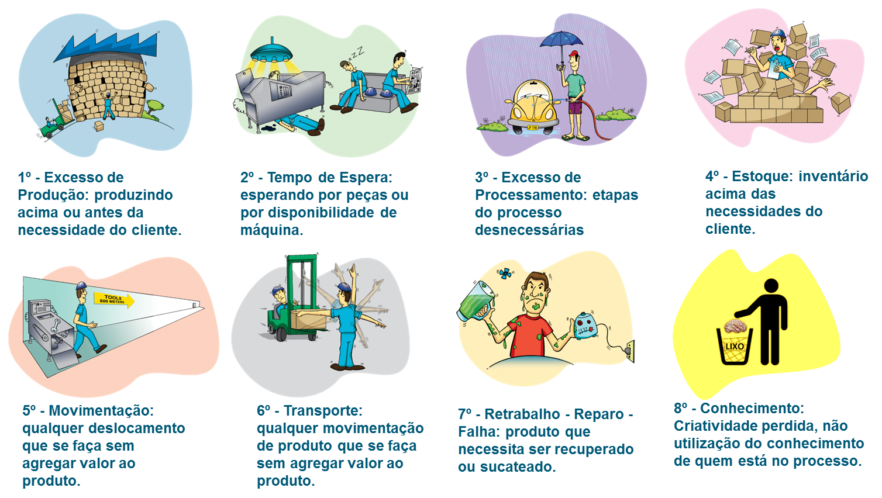

Slide 7
Desperdícios em office https://www.lean.org.br/artigos/57/escritorio-enxuto-(lean-office).aspx
. Alinhamento de objetivos: é a energia gasta por pessoas trabalhando com objetivos mal entendidos e o esforço necessário para corrigir o problema e produzir o resultado esperado;
.Atribuição: é o esforço usado para completar uma tarefa inapropriada e não necessária; . Espera: é o recurso perdido enquanto pessoas esperam por informações, reuniões, assinaturas, o retorno de uma ligação e assim por diante; . Movimento: é o esforço perdido em movimentações desnecessárias; . Processamento: um trabalho não executado da melhor forma é um desperdício de processamento; . Controle: é a energia usada para controlar e monitorar e que não produz melhorias no desempenho; . Variabilidade: são recursos utilizados para compensar ou corrigir resultados que variam do esperado; . Alteração: é o esforço usado para mudar arbitrariamente um processo sem conhecer todas as conseqüências e os esforços seguintes para compensar as conseqüências inesperadas; . Estratégia: é o valor perdido ao implementar processos que satisfazem objetivos de curto prazo, mas que não agregam valor aos clientes e investidores; . Confiabilidade: é o esforço necessário para corrigir resultados imprevisíveis devido a causas desconhecidas; . Padronização: é a energia gasta por causa de um trabalho não ter sido feito da melhor forma possível por todos os responsáveis; . Subotimização: é causada pela concorrência de dois processos, no melhor caso o desperdício será o trabalho duplicado, mas pode chegar ao comprometimento de ambos os processos e na degradação do resultado final; .

Slide 8
Desperdícios em office
Agenda: é a má utilização dos horários e da agenda; . Processos informais: ocorre quando recursos são usados para criar e manter processos informais que substituem os processos oficiais ou que conflitam com outros processos informais, e também os recursos utilizados para corrigir os erros causados por este sistema; . Fluxo irregular: recursos investidos em materiais ou informações que se acumulam entre as estações de trabalho e criam o desperdício de fluxo irregular; . Checagens desnecessárias: é o esforço usado para inspeções e re-trabalhos; . Erros: são causados pelos esforços necessários para refazer um trabalho que não pôde ser utilizado; . Tradução: é o esforço requerido para alterar dados, formatos e relatórios entre passos de um processo ou seus responsáveis; . Informação perdida: ocorre quando recursos são requeridos para reparar ou compensar as conseqüências da falta de informações chave;

Slide 9
Desperdícios em office
. Falta de integração: é o esforço necessário para transferir informações (ou materiais) dentro de uma organização (departamento ou grupos) que não estão completamente integradas à cadeia de processos utilizados; . Irrelevância: esforços empregados para lidar com informações desnecessárias ou esforços para fixar problemas que isso causa; . Inexatidão: é o esforço usado para criar informações incorretas ou para lidar com as conseqüências disso; . Inventário: são todos os recursos aplicados a um serviço antes dele ser requerido, todos os materiais que não estão sendo utilizados e todos os materiais que já estão prontos para serem entregues e estão aguardando; . Processos secundários: são os recursos despendidos em processos secundários que ainda não podem ser utilizados pelos passos seguintes do processo; . Ativos subutilizados: são os equipamentos e prédios que não estão sendo usados de forma máxima; . Transporte: todo transporte de materiais e informações, exceto aqueles utilizados para entregar produtos e serviços aos clientes; . Falta de foco: ocorre toda vez que a energia e a atenção de um empregado não está voltada para os objetivos críticos da organização; . Estrutura: acontece quando comportamentos existentes, expectativas, procedimentos, rituais, regulamentos, cargos e prioridades não estão reforçando, guiando, e orientando o melhor comportamento para redução de desperdícios e também quando existe muita diferença entre a estrutura organizacional da empresa e os elementos fundamentais encontrados nas organizações de classe mundial; . Disciplina: ocorre sempre que existir uma falha no sistema de identificação acurada e reação rápida contra negligência, falta de responsabilidade e problemas relacionados à disciplina esperada dos empregados; . Domínio: ocorre toda vez que uma oportunidade de aumentar o domínio de um empregado sobre sua área de trabalho não for utilizada;

Slide 10
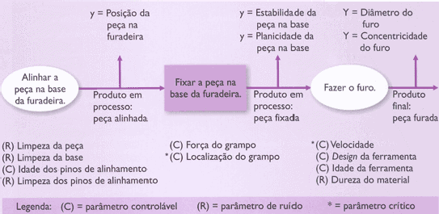
2.Mapa de Processos

Slide 11
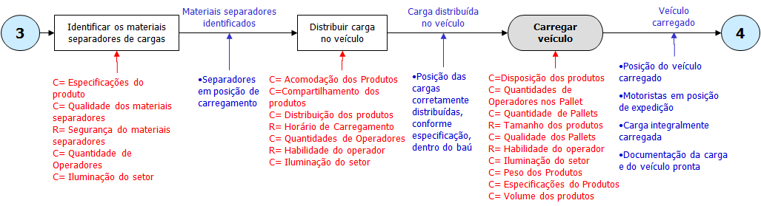
2.Mapa de Processos

Slide 12
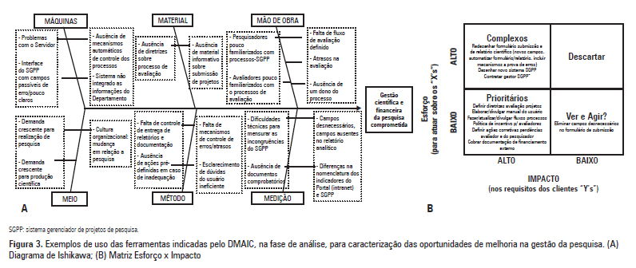
3.Diagrama de Ishikawa + Matrix Esforço x Impacto

Slide 13
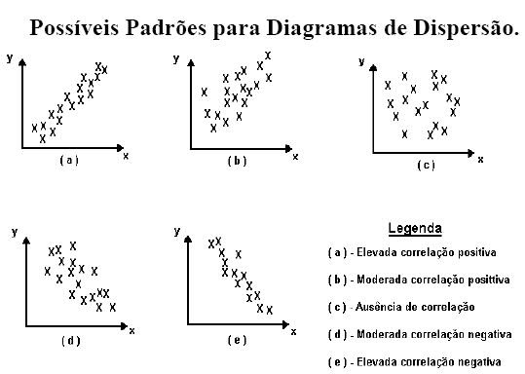
4.Diagrama de Dispersão

Slide 14
Plano de atividades TRE Analyze
Mapear atividades –Mapa de Processo detalhado de uma forma de contratação crítica
Identificar algum PAD crítico para mapear
Extrair no formato adotado no Banco de Dados
Rastrear tarefas do mapa de processo com cada trâmite relevante
Calcular Lead Time , Cycle Time , Valor agregado e não agregado
Criar VSM Estado Atual
Identificar causas priorizar e comprovar
Desenhar VSM Estado Futuro

